Slide 1
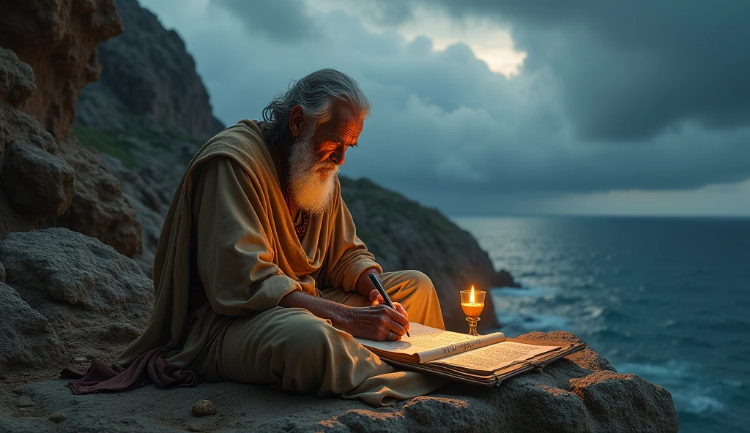

LECCIÓN 8
EL PROFETA DE PATMOS

Slide 2

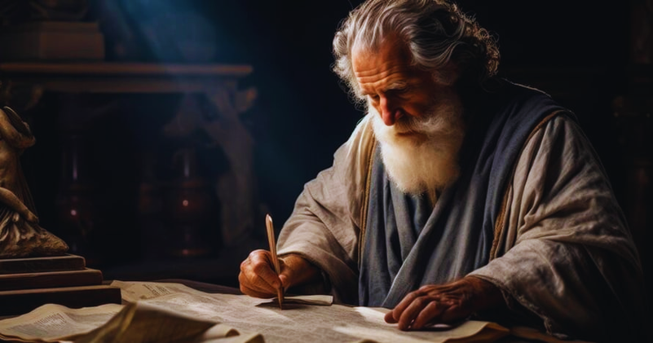

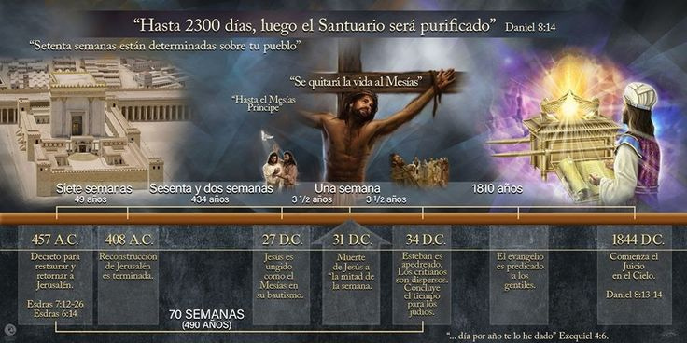
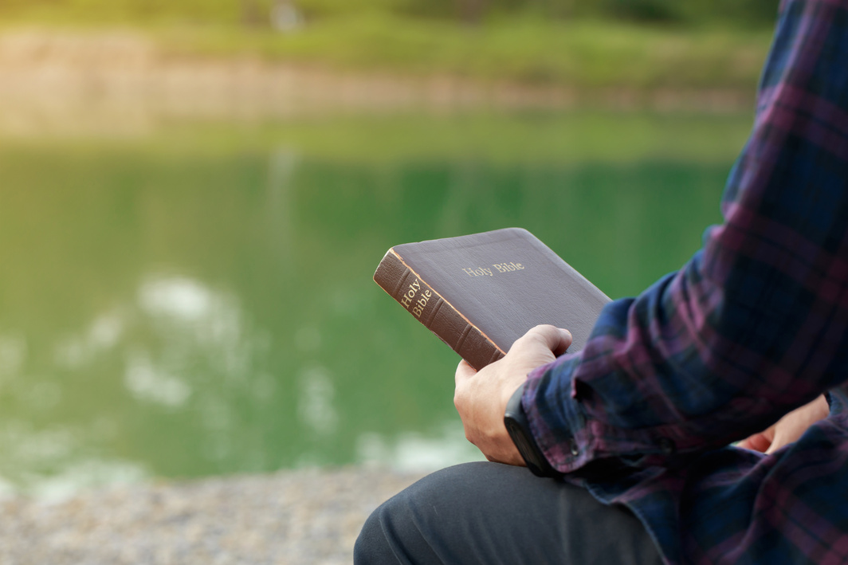

LECCIÓN DE REPASO
Primera Visión de Daniel
DOMINGO
LUNES
MARTES
MIERCOLES
JUEVES
LOS SABIOS RESPLANDECERÁN
EL LIBRO SELLADO
EL TIEMPO DEL FIN
EL LIBRO DESELLADO
ENTRE LOS SABIOS

Slide 3


Sigue Nuestro Canal de Whatsapp
ESCUELA SABATICA ASDMR

Slide 4
LECCIÓN 8
EL PROFETA DE PATMOS

Slide 5
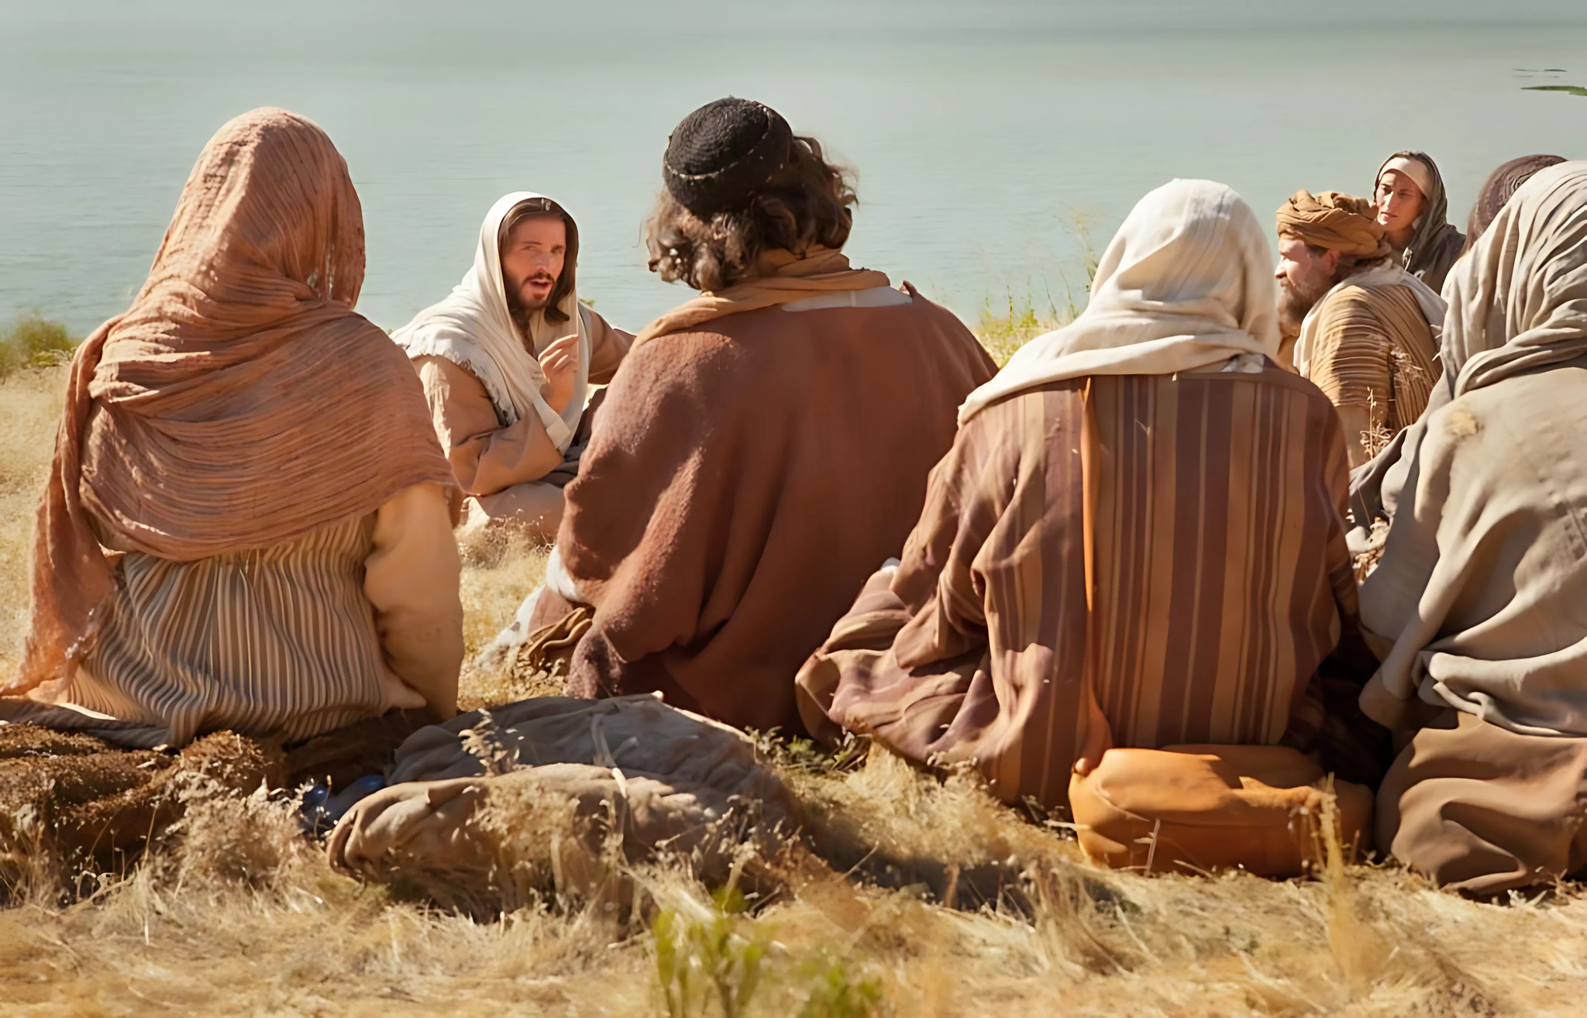

DOMINGO
EL DISCÍPULO A QUIEN JESÚS AMÓ
a. ¿Qué ejemplos revelan la cercanía del discípulo Juan con Jesús? Mateo 17:1; Marcos 14:33; Lucas 8:51.

Slide 6
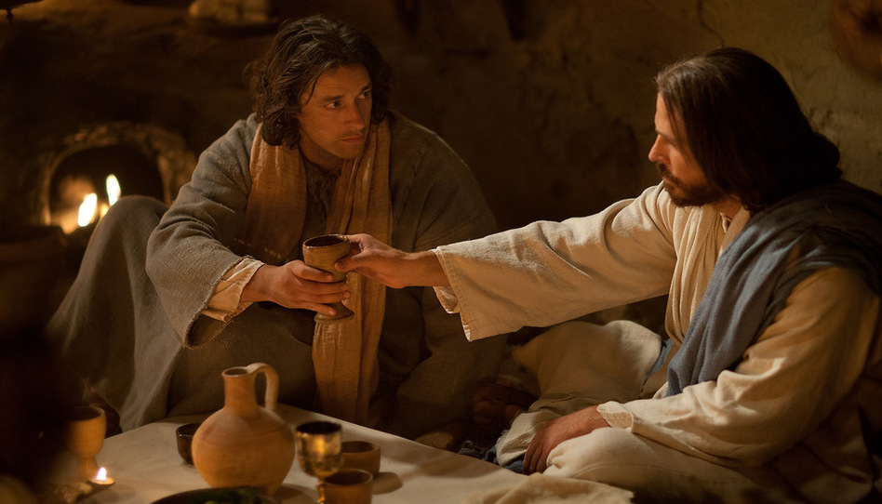
DOMINGO
b. ¿Cómo se distingue Juan entre los discípulos?
Juan 13:23; 21:20 (primera parte), 24.

Slide 7
LUNES
UN CARÁCTER TRANSFORMADO
a. ¿Qué significa el nombre que Jesús les dió a Juan y a su hermano Santiago?
Marcos 3:17.

Slide 8
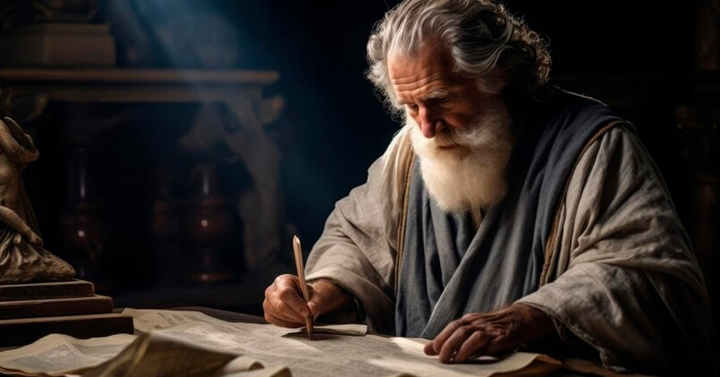
LUNES
b. ¿Cómo aprendió Juan una nueva manera de relacionarse con los demás? Juan 13:34; 1 Juan 4:7, 8.

Slide 9

LUNES
c. Describa los resultados de un corazón lleno de amor hacia el prójimo.
1 Juan 3:10, 11; Juan 13:35.

Slide 10

MARTES
DESTERRADO A PATMOS
a. Tras los intentos fallidos de quitarle la vida a Juan, ¿a dónde fue finalmente enviado? Apocalipsis 1:9.

Slide 11
MARTES
b. ¿Qué privilegio precioso le dio su destierro? Apocalipsis 1:1–3, 10, 11.

Slide 12
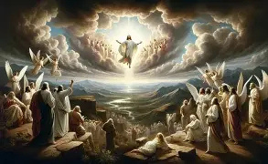
MIERCOLES
UN ENCUENTRO CON CRISTO
a. ¿Cómo apareció Cristo a Juan en visión en Patmos? Apocalipsis 1:12–16.

Slide 13
MIERCOLES
b. ¿Cuál fue la reacción de Juan, y qué comisión le dio Jesús? Apocalipsis 1:17–19

Slide 14
MARTES
c. ¿Cómo el libro de Apocalipsis es un mensaje personal para nosotros?
Apocalipsis 1:4–6; 3:22.

Slide 15
JUEVES
LA PRESENCIA DE CRISTO ASEGURADA
a. ¿Qué significaba la visión de Cristo entre los siete candeleros de oro?
Apocalipsis 1:20.

Slide 16
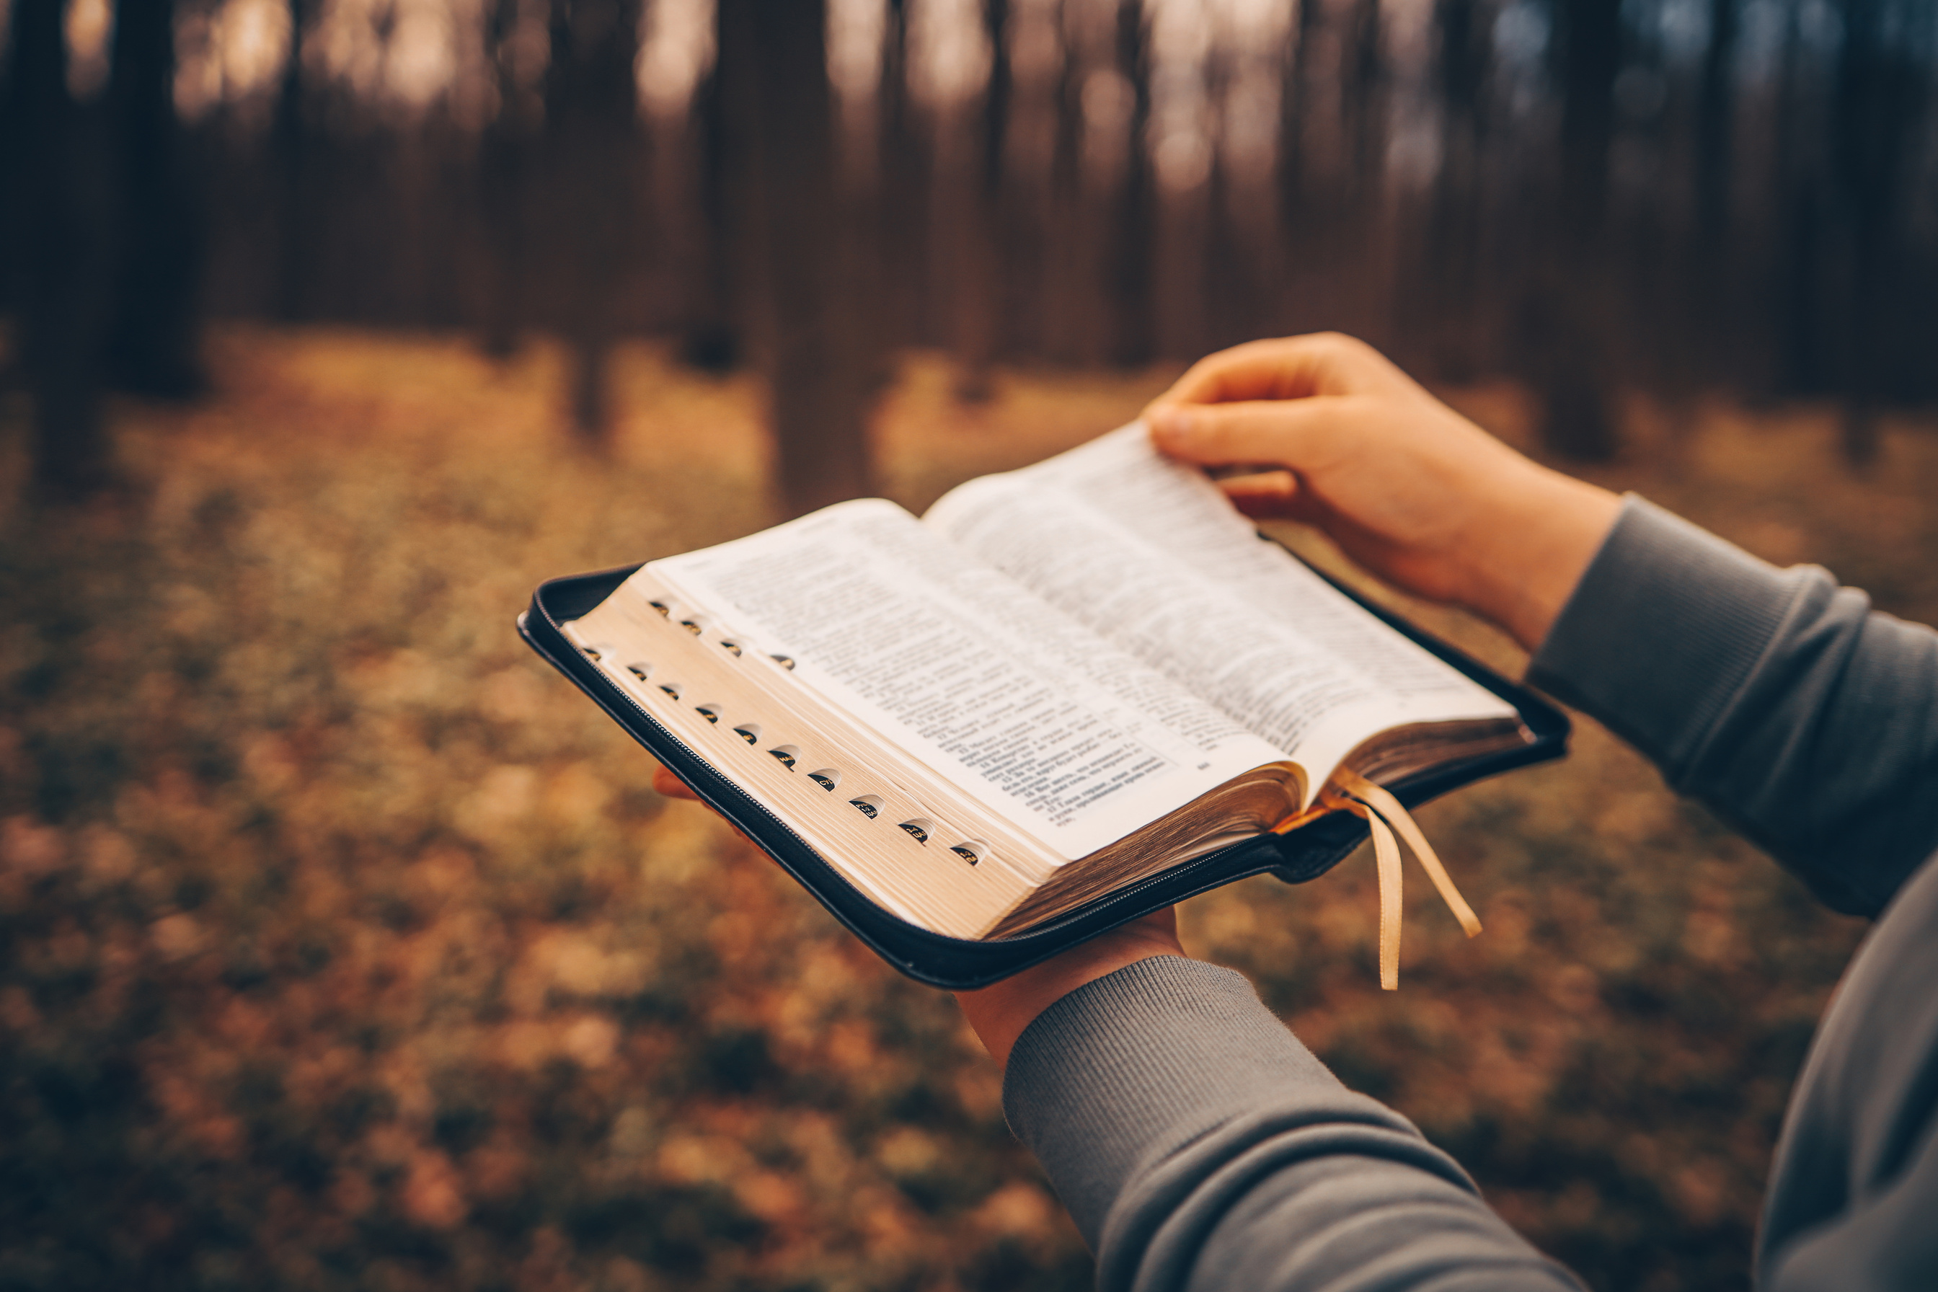
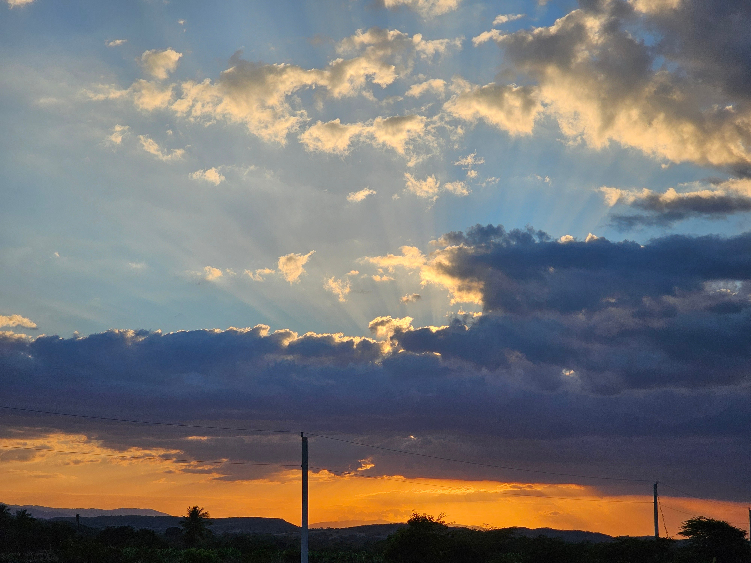
b. Describa el propósito de los mensajes de Dios a la iglesia como un todo, representada por las siete iglesias en Apocalipsis 2 y 3.
JUEVES

Slide 17

MINUTOS
MISIONEROS

